Slide 1
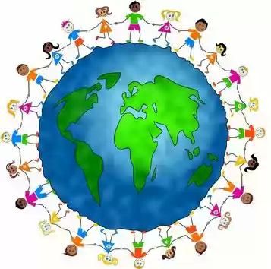
Всеобщая декларация прав человека – идеал права
Презентация урока на тему:

Slide 2

Всеобщая декларация прав человека
10 декабря 1948 год

Slide 3
Всеобщая декларация прав человека — рекомендованный для всех стран-членов ООН документ, принятый на третьей сессии Генеральной Ассамблеи ООН резолюцией 217 А (III) («Международный пакт о правах человека») от 10 декабря 1948 года в Дворце Шайо в Париже.
Текст Декларации является первым глобальным определением прав, которыми обладают все люди. Состоит из 30 статей и является частью Международного билля о правах человека.

Slide 4
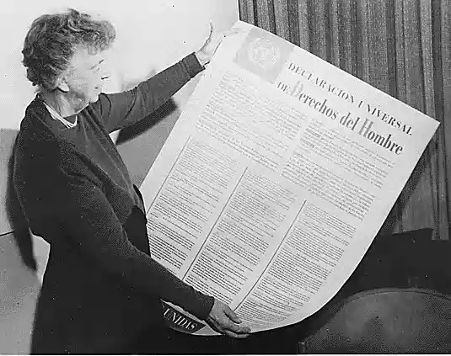
Элеонора Рузвельт с испанской версией Декларации прав человека. Под ее эгидой шла разработка Декларации в ООН.

Slide 5
«Я четко осознавал, что являюсь свидетелем подлинно исторического события, когда был достигнут консенсус в отношении высшей ценности человеческой личности, ценности, которая определяется не решением какой-либо мирской власти, а самим фактом существования человека, что порождает неотъемлемое право быть свободным от нужды и угнетения и всесторонне развиваться как личности. В Большом зале... царила атмосфера подлинной солидарности и братства между мужчинами и женщинами, представлявшими самые разные круги, подобного я никогда больше не видел ни на одном международном форуме»
Эрнан Санта Крус (Чили), член Редакционного подкомитета

Slide 6
Правовой статус Всеобщей декларации прав человека
Декларация имеет только статус рекомендации, но на её основании были приняты два обязательных для участников договора: Международный пакт о гражданских и политических правах и Международный пакт об экономических, социальных и культурных правах. Отдельные положения декларации, такие как запрет пыток и рабства, являются обязательными как императивная норма; в отдельных странах Декларация признается частично.
Этот документ был переведен на множество языков мира (более 350 в 2009 году) и является самым переводимым документом в мире.
Элеонора Рузвельт назвала Декларацию «Великой хартией вольностей» для всего человечества (поэтому Декларацию иногда называют Хартией прав человека).

Slide 7
Основные принципы декларации
Отказ от дискриминации человека по признаку расы, пола, религии и иных убеждений, национального или социального происхождения.
И каждая личность в отдельности, и ячейка общества - семья - должны быть под защитой закона.
Каждый имеет право принимать участие в управлении своей страной через избранных представителей, фальсификация результатов выборов недопустима.
Свобода выбора места жительства по всему миру.
Право на образование.
Право на работу, оплачиваемый отпуск, защиту от безработицы и социальную защиту.
Свобода совести и религии.
Свобода слова и мнения.
Каждый имеет обязанности перед обществом.

Slide 8
В ООН существуют шесть комитетов, которые обеспечивают контроль за соблюдением странами подписанных ими договоров о правах человека:
Комитет по ликвидации расовой дискриминации
Комитет по правам человека
Комитет по экономическим, социальным и культурным правам
Комитет против пыток
Комитет по ликвидации дискриминации в отношении женщин
Комитет по правам ребенка

Slide 9
Права человека, провозглашенные в Декларации
Гражданские права
(ст.1-5, 9, 12-18)
Политические права
(ст. 18-21)
Социально-экономические и культурные права
(ст. 17, 22-27)

Slide 10
Основные права и свободы
Права и свободы первого поколения
Гражданские
Политические
Права и свободы второго поколения
Экономические и социальные
Культурные
Права
Свободы
Права
Свободы
Права
Права
На жизнь
На свободу
На личную неприкосновенность
На личную, семейную тайну
На собственность
Совести и вероисповедания
Передвижения
От пыток и жестокого обращения
Выбора места жительства
На гражданство
На участие в управлении делами государства
Выражения мнения
Мирных собраний
Ассоциаций
На образование
На участие в культурной жизни
На труд и достойное вознаграждение за него
На отдых
На социальное и медицинское обеспечение
На достойный уровень жизни

Slide 11
День прав человека
День прав человека (на других официальных языках ООН: англ. Human Rights Day, исп. Día de los Derechos del Hombre, фр. la Journée des droits de l'homme) — празднуется по предложению Генеральной Ассамблеи ООН (Резолюция № 423 (V)) ежегодно, 10 декабря, начиная с 1950 года. В этот день в 1948 году Генеральная Ассамблея ООН приняла Всеобщую декларацию прав человека.

Slide 12
Ежегодно ООН определяет основную тему Дня прав человека:
2004 год — «Образование в области прав человека»
2005 год — «О пытках и глобальных усилиях по борьбе с ними»
2006 год — «Борьба с нищетой обязанность, а не милосердие»
2007 год — «Человеческое достоинство и справедливость для всех нас»
2008 год — «Человеческое достоинство и справедливость для всех нас»
2009 год — «Недискриминация»
2010 год — «Правозащитники во всем мире, борющиеся за искоренение дискриминации»

Slide 13
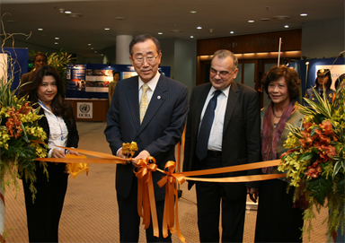
Генеральный секретарь Пан Ги Мун принимает участие в церемонии, посвященной годовщине Дня прав человека 2007 года, которая состоялась в Бангкоке 10 декабря. Слева от него г-н Хомайу Ализаде, региональный представитель по Юго-Восточной Азии, Управление Верховного комиссара Организации Объединенных Наций по правам человека, и г-жа Ноэлин Хейзер, заместитель Генерального секретаря ООН и Исполнительный секретарь Экономической и социальной комиссии для Азии и Тихого океана.

Slide 14

Логотип кампании в честь 60-й годовщины Всеобщей декларации прав человека

Slide 15
«Эта кампания напоминает нам, что в мире, все еще содрогавшемся от ужасов Второй мировой войны, Декларация стала первым документом, в котором на весь мир было заявлено о том, что сегодня воспринимается нами как должное: о присущих всем людям достоинстве и равенстве».
Генеральный секретарь Пан Ги Мун

Slide 16
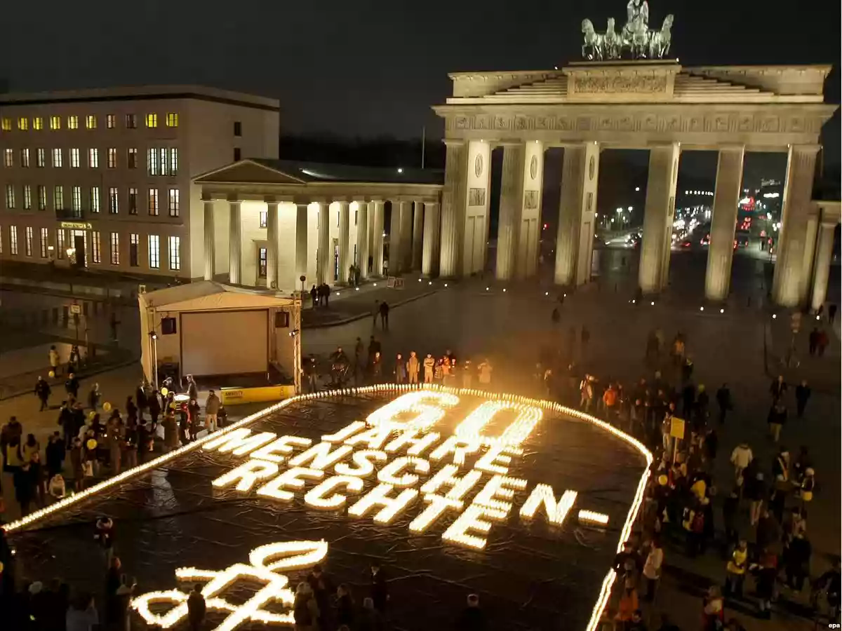
Пышное празднование 60-летия Всеобщей декларации прав человека в Берлине

Slide 17
Выставка «Права человека в рисунках»
Выставка экспонировалась в штаб-квартире ООН с 10 декабря 2007 года по 17 января 2008 года. Эта коллекция из 69 приглашающих к размышлению рисунков иллюстрирует значимость Всеобщей декларации прав человека и важность борьбы за права человека и его неотъемлемые свободы. Рисунки были предоставлены ведущими художниками более чем из 30 стран всех регионов мира. Некоторые рисунки уже были экспонированы на выставке в Вене (Австрия) по случаю Всемирной конференции по правам человека в 1993 году, в то время как другие произведения были созданы специально для этой выставки.

Slide 18

Выставка «Права человека в рисунках»
Роар Хэйген
Норвегия

Slide 19
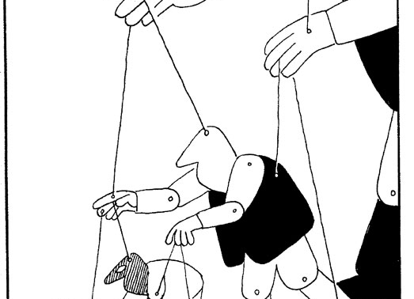
Выставка «Права человека в рисунках»
Костас Митроулос
Греция

Slide 20
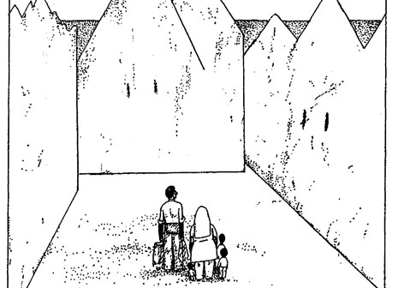
Выставка «Права человека в рисунках»
Фин Грэф
Норвегия

Slide 21
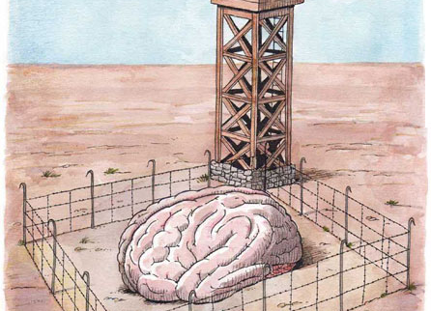
Выставка «Права человека в рисунках»
Марко Де Энжделис
Италия

Slide 22
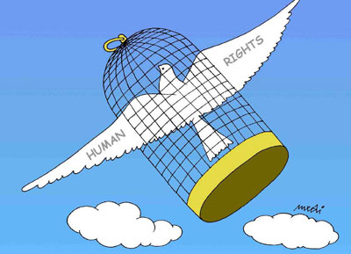
Выставка «Права человека в рисунках»
Меди Белотраджа
Албания

Slide 23
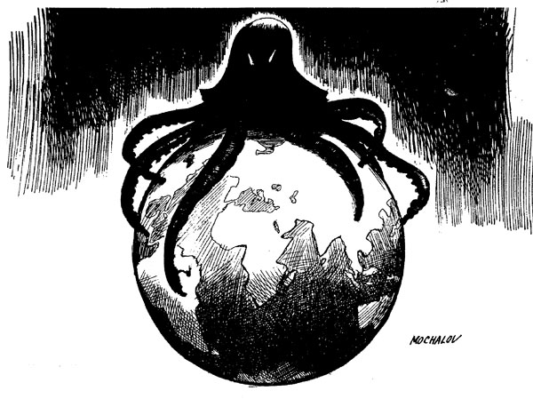
Выставка «Права человека в рисунках»
Владимир Мочалов
Российская Федерация

Slide 24
Значение Всеобщей декларации прав человека
Всеобщая декларация прямо или опосредованно послужила образцом для многих национальных конституций, законов, нормативных актов, направленных на защиту основных прав человека. Во внутреннем праве различных стран Многие положения Всеобщей декларации стали нормами обычного международного права, имеющими обязательную силу для всех государств. Сегодня большинство стран связаны обязательствами по одному или нескольким многосторонним договорам, касающимся защиты прав человека. Однако наличие подобных договорных обязательств не уменьшает значения Всеобщей декларации: она по-прежнему остается основным источником глобальных стандартов прав человека. Именно признание Декларации всеми государствами мира в качестве источника права и гаранта прав и отличает ее от обычных договорных обязательств.
Херст Ханнум,
профессор международного права

Slide 25
Интернет-ресурсы
http://museum.udhr1948.org/declaration
http://www.vnl-migrant.ru/kalendar-sobyitiy/60-letnyaya-godovschinya-prinyatiya-vseobschey-deklaratsii-prav-cheloveka..html
http://www.un.org/russian/events/humanrights/2008/1.pdf
http://www.un.org/russian/events/humanrights/udhr60/exhibit.shtml
http://www.hrights.ru/text/b11/Chapter8.htm
http://www.unmultimedia.org/radio/russian/detail/69184.html
http://ru.youthforhumanrights.org/what-are-human-rights.html

